Slide 1
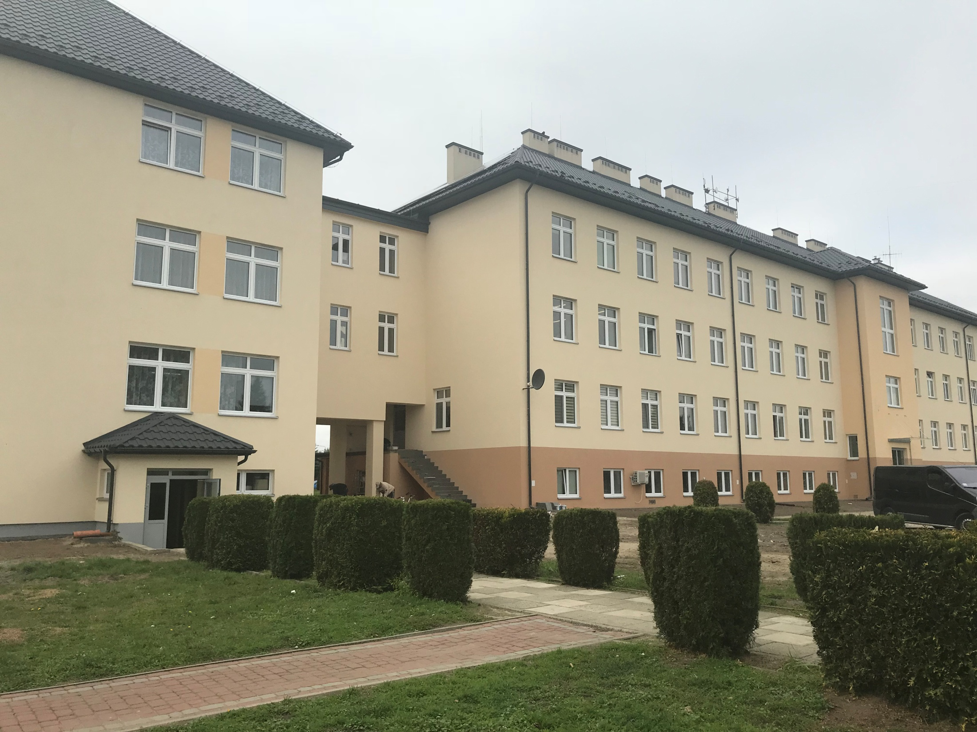
Szkolny Samorząd
Uczniowski
Rok szkolny 2022/2023

Slide 2

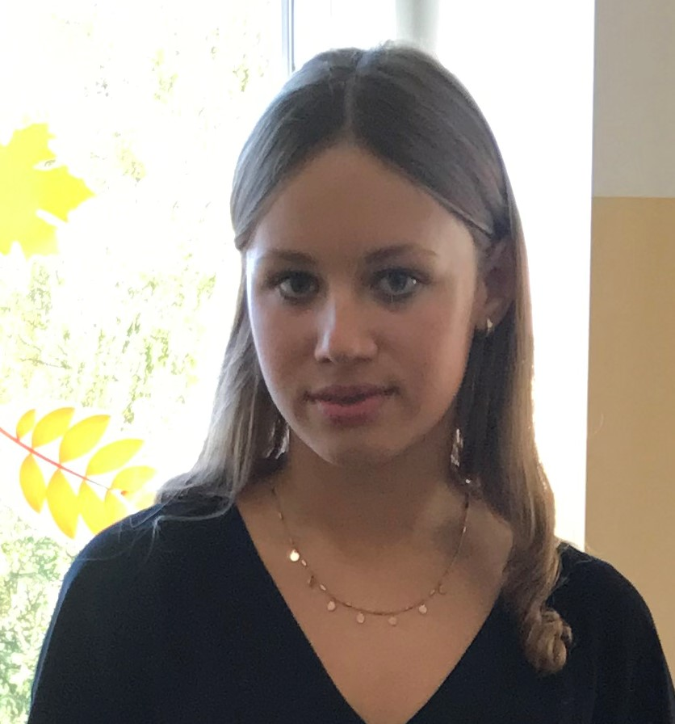
Przewodnicząca SSU: Blanka Misiaszek z kl. 8c

Slide 3
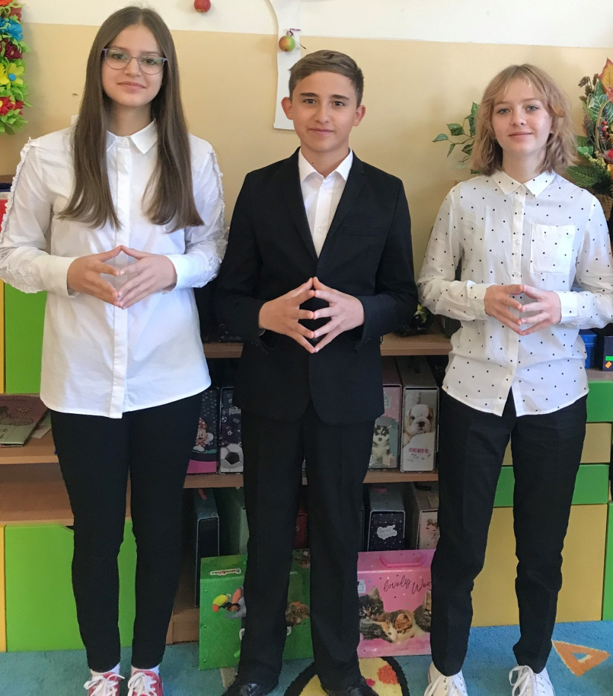
Zastępcy przew. SSU: Aleksander Buchaniec z kl.8a,
Maja Nowak z kl.8b, Milena Solecka z kl.8d

Slide 4

OPIEKUNKAMI SSU ZOSTAŁY :
P. ANNA KOLANO
P. ELŻBIETA STOCHLIŃSKA

Slide 5
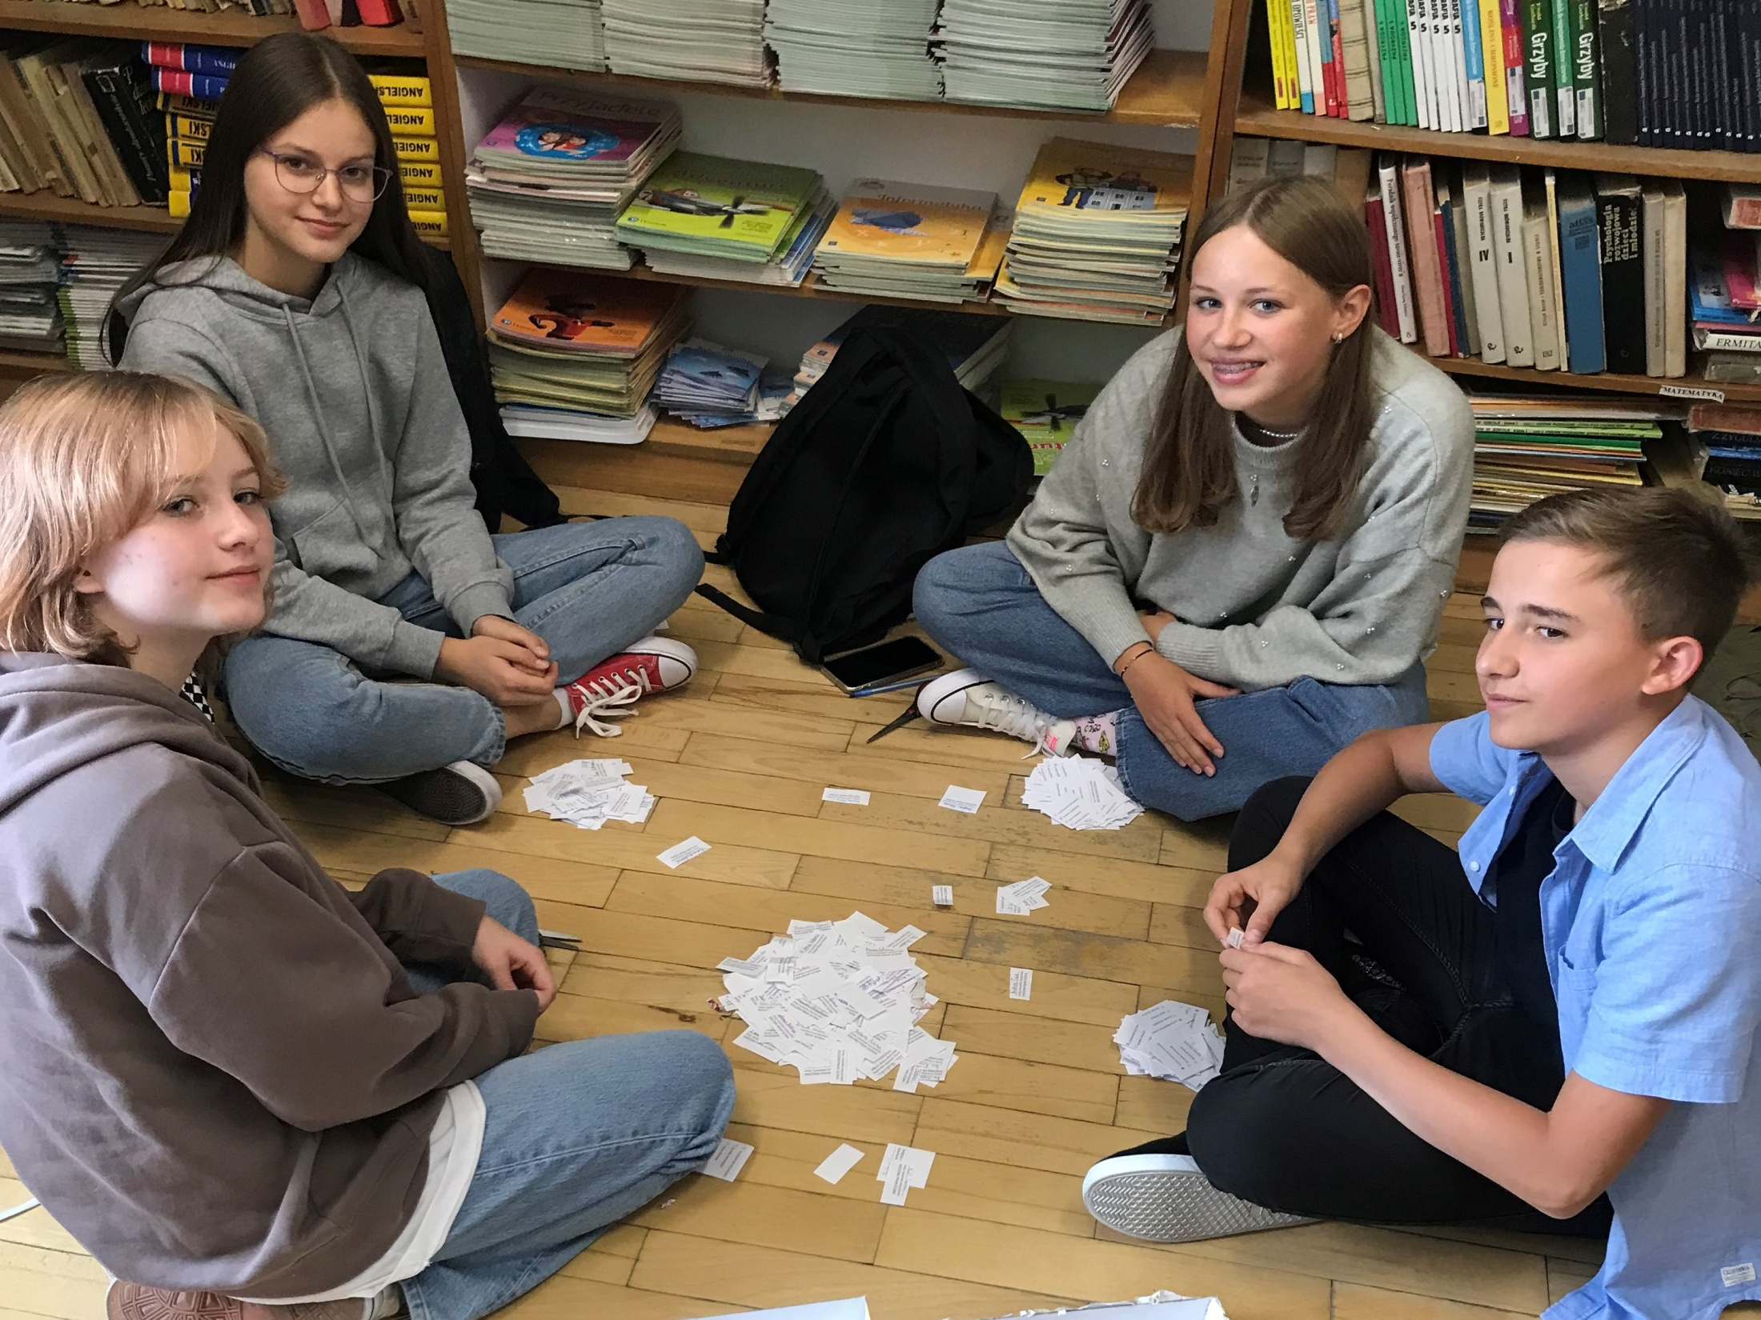
RZECZNIKAMI PRAW UCZNIA zostali : p. Anna Kolano oraz ks. Paweł Szpunar

Slide 6
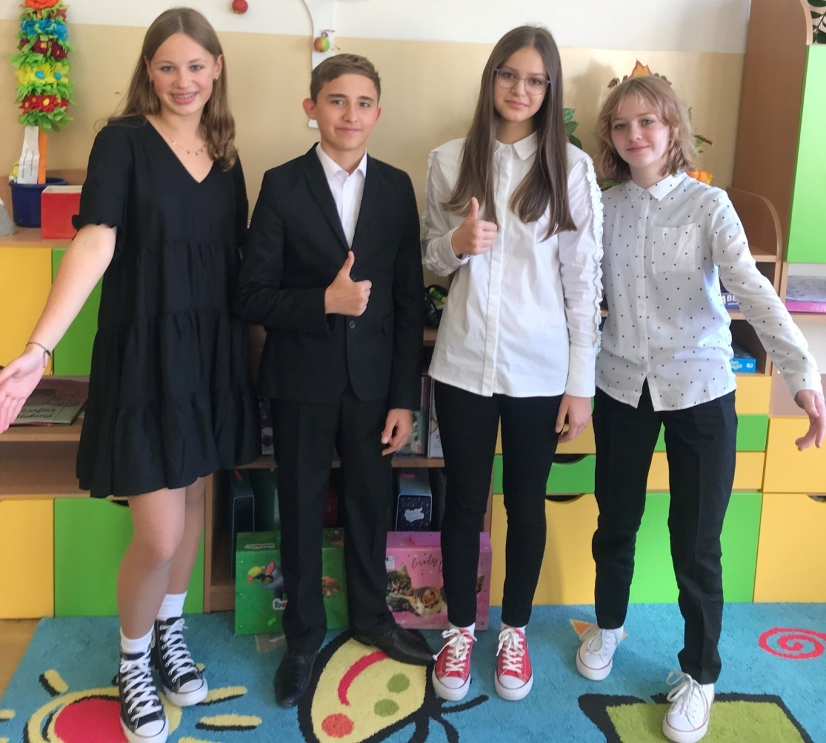
PROPOZYCJE DZIAŁAŃ SSU:

Slide 7
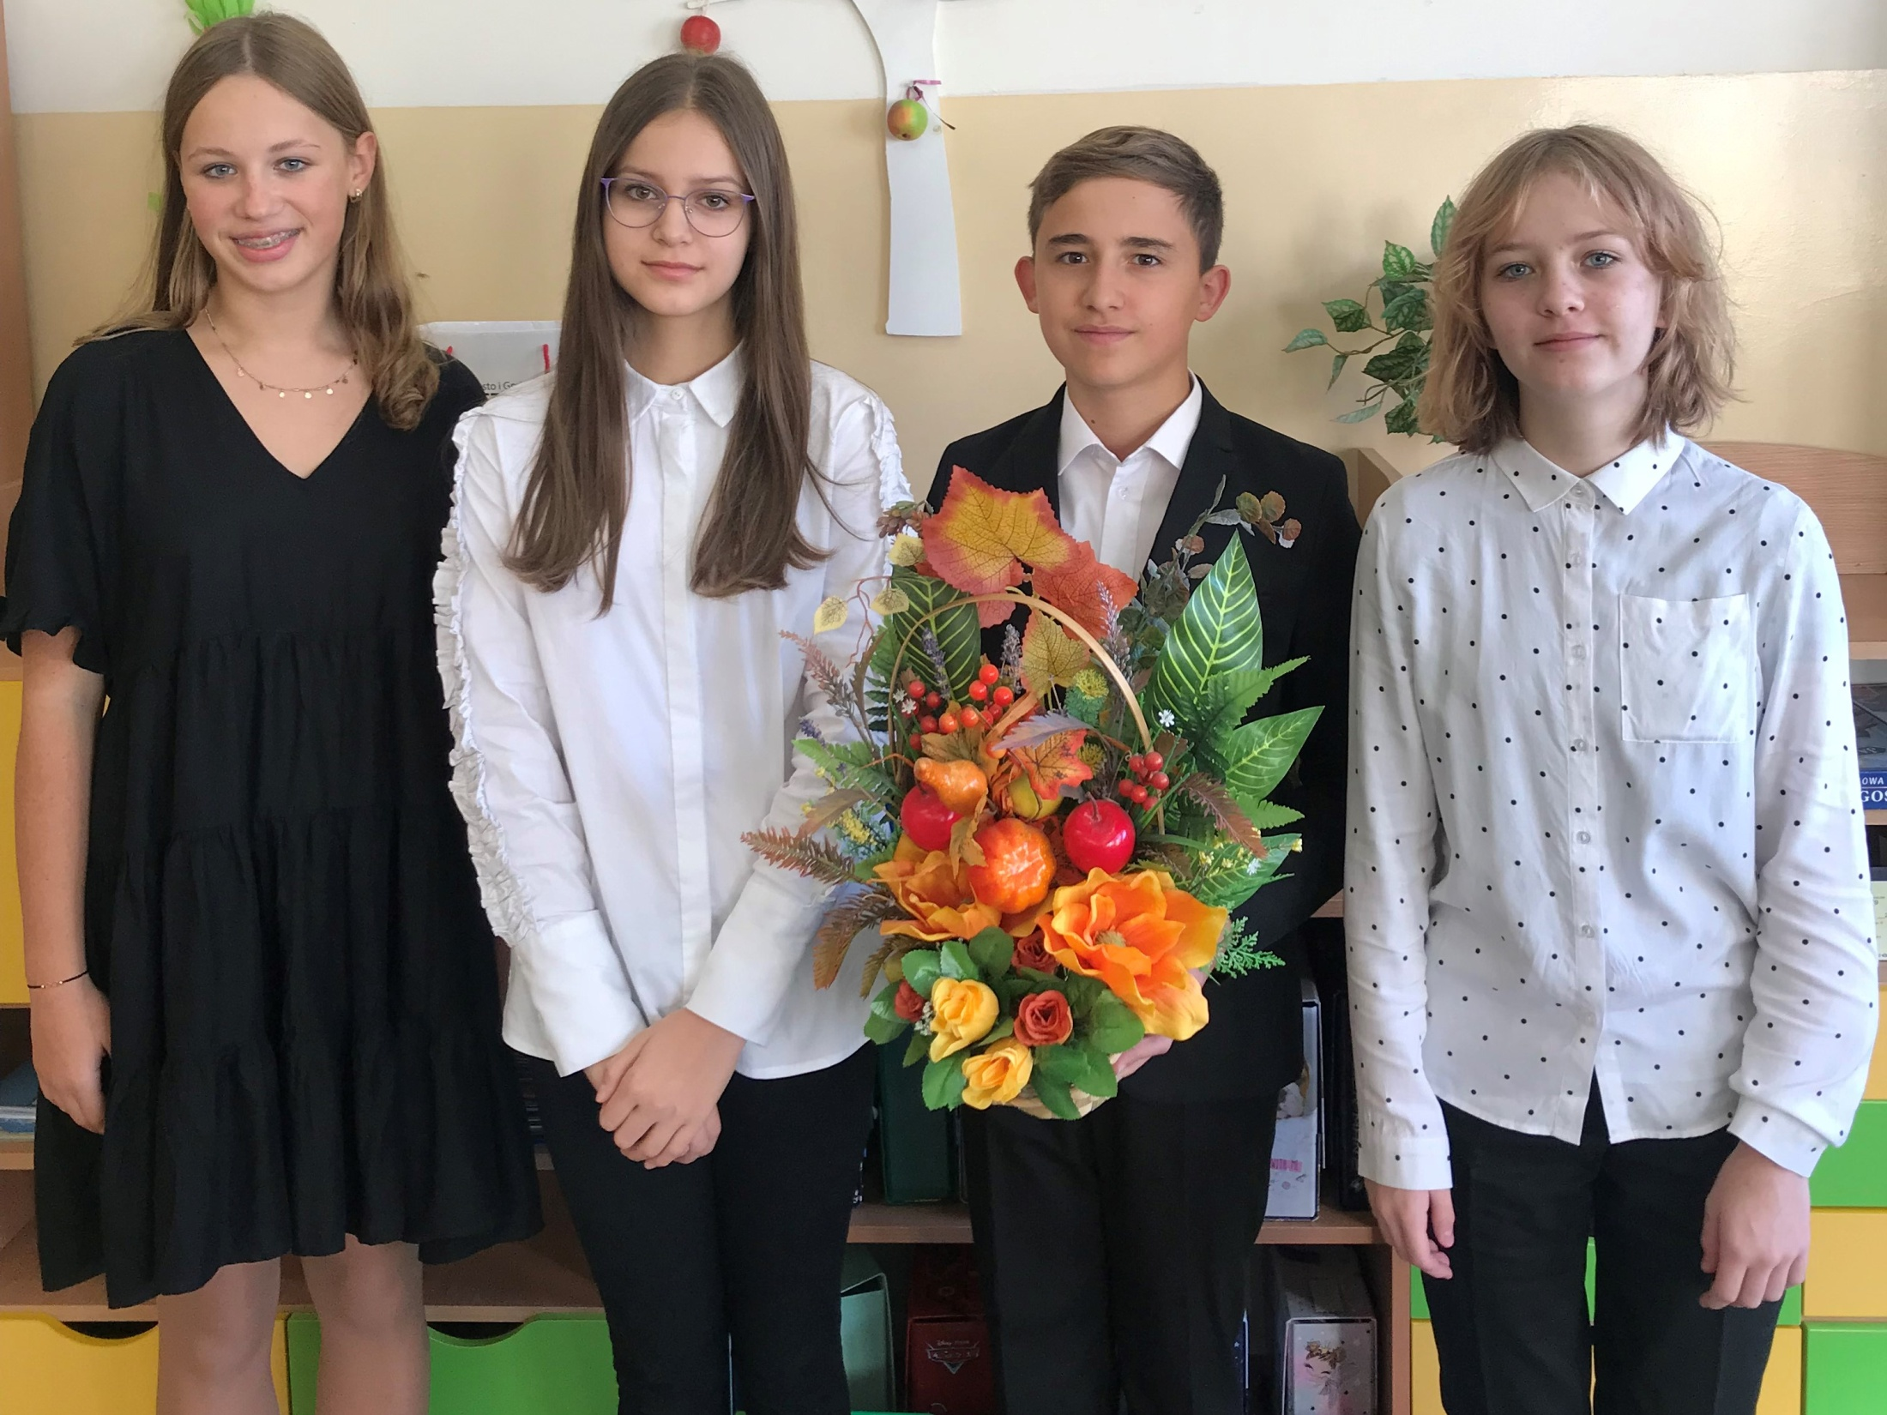
PAŹDZIERNIK
Włączymy się
w przygotowanie święta KEN

Slide 8
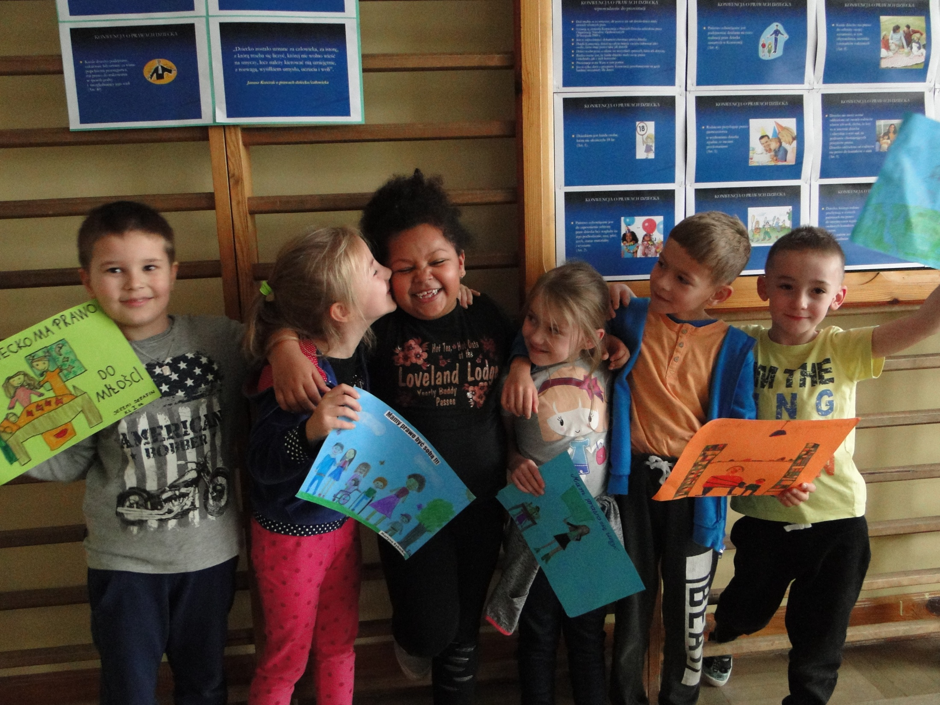
Będziemy świętować
DZIEŃ PRAW DZIECKA

Slide 9

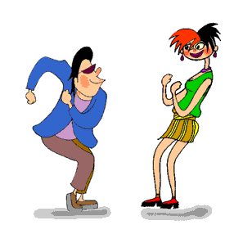
LISTOPAD
Zorganizujemy DYSKOTEKĘ ANDRZEJKOWĄ

Slide 10
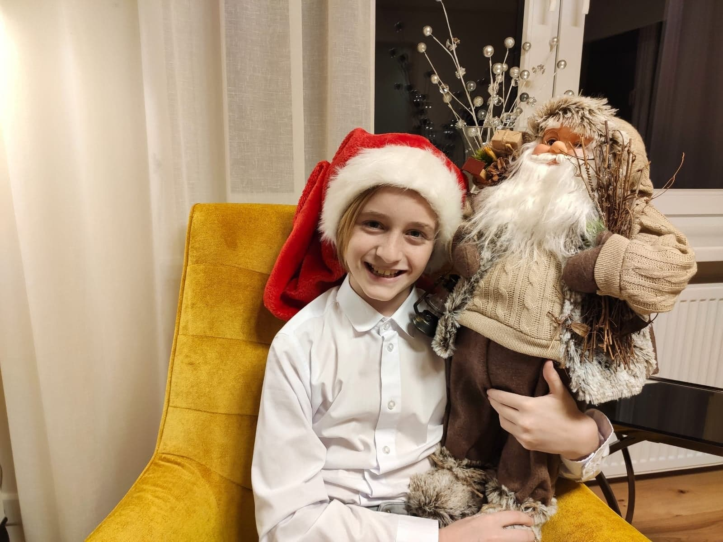
GRUDZIEŃ
Zorganizujemy Mikołajki

Slide 11
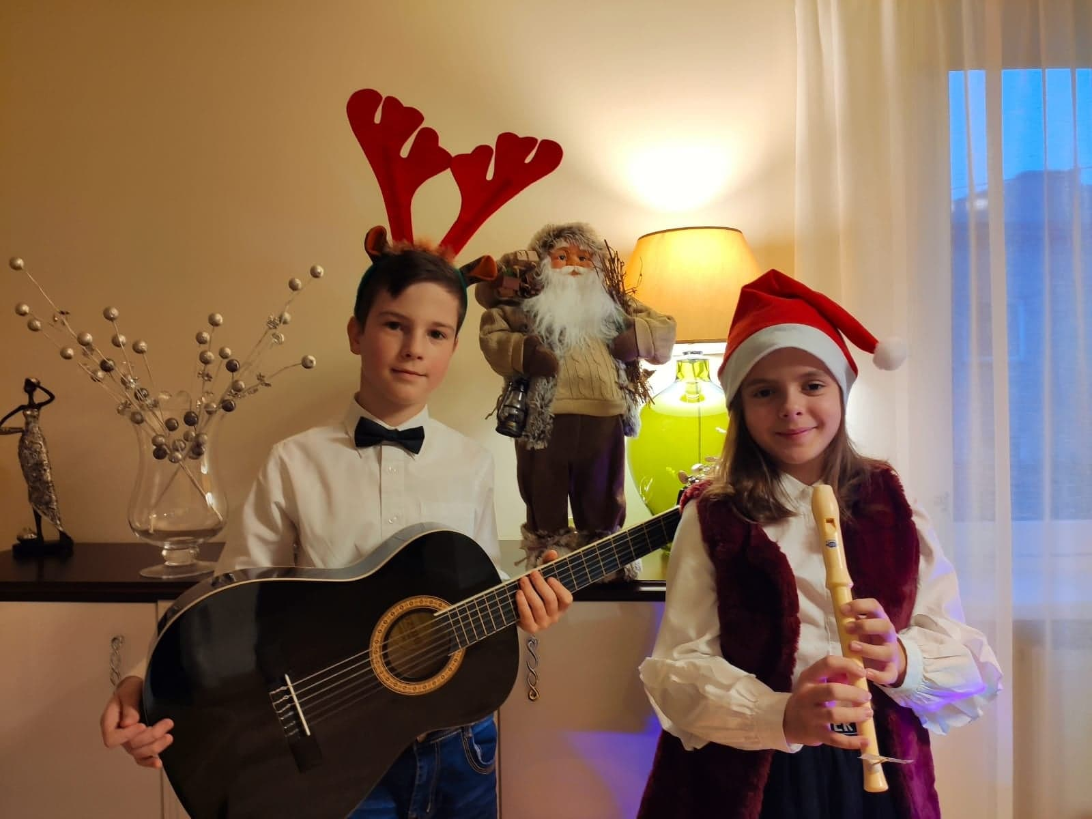
GRUDZIEŃ
Włączymy się w przygotowanie spotkania opłatkowego

Slide 12
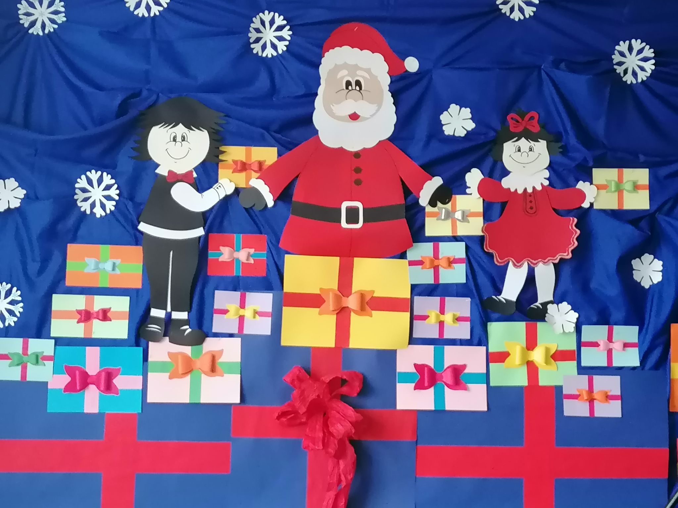
Obdarujemy kartkami świątecznymi ludzi starszych i samotnych z najbliższego sąsiedztwa.

Slide 13
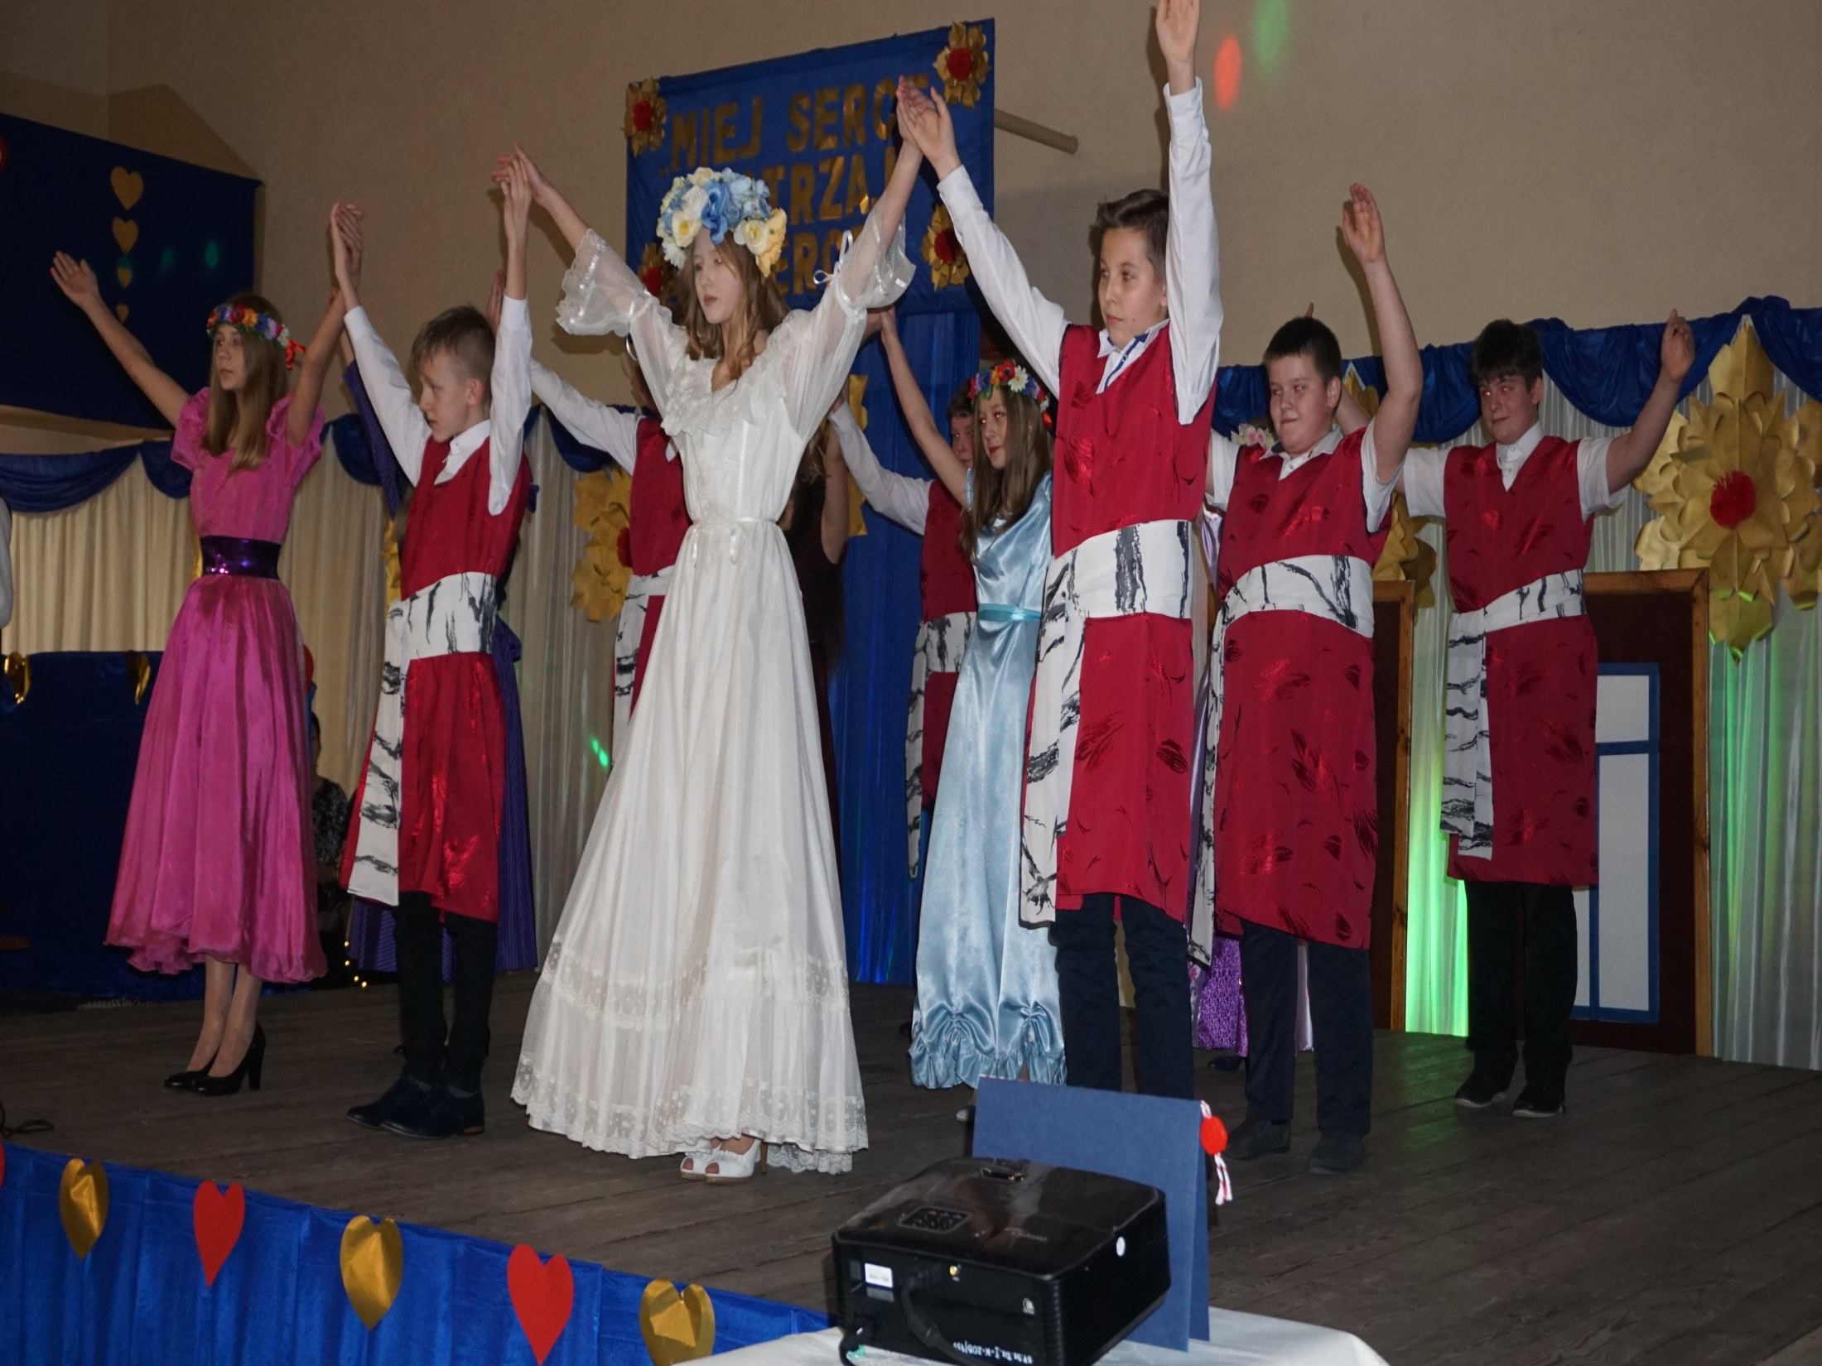
Włączymy się w przygotowanie zabawy karnawałowej

Slide 14
Zorganizujemy „pocztę walentynkową”

Slide 15
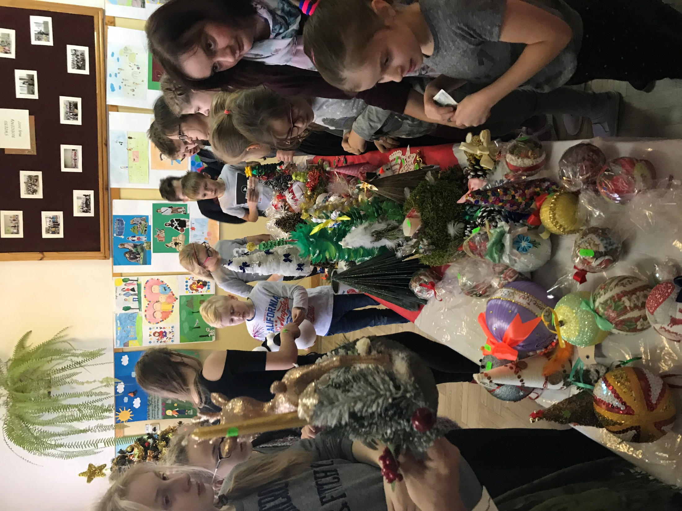
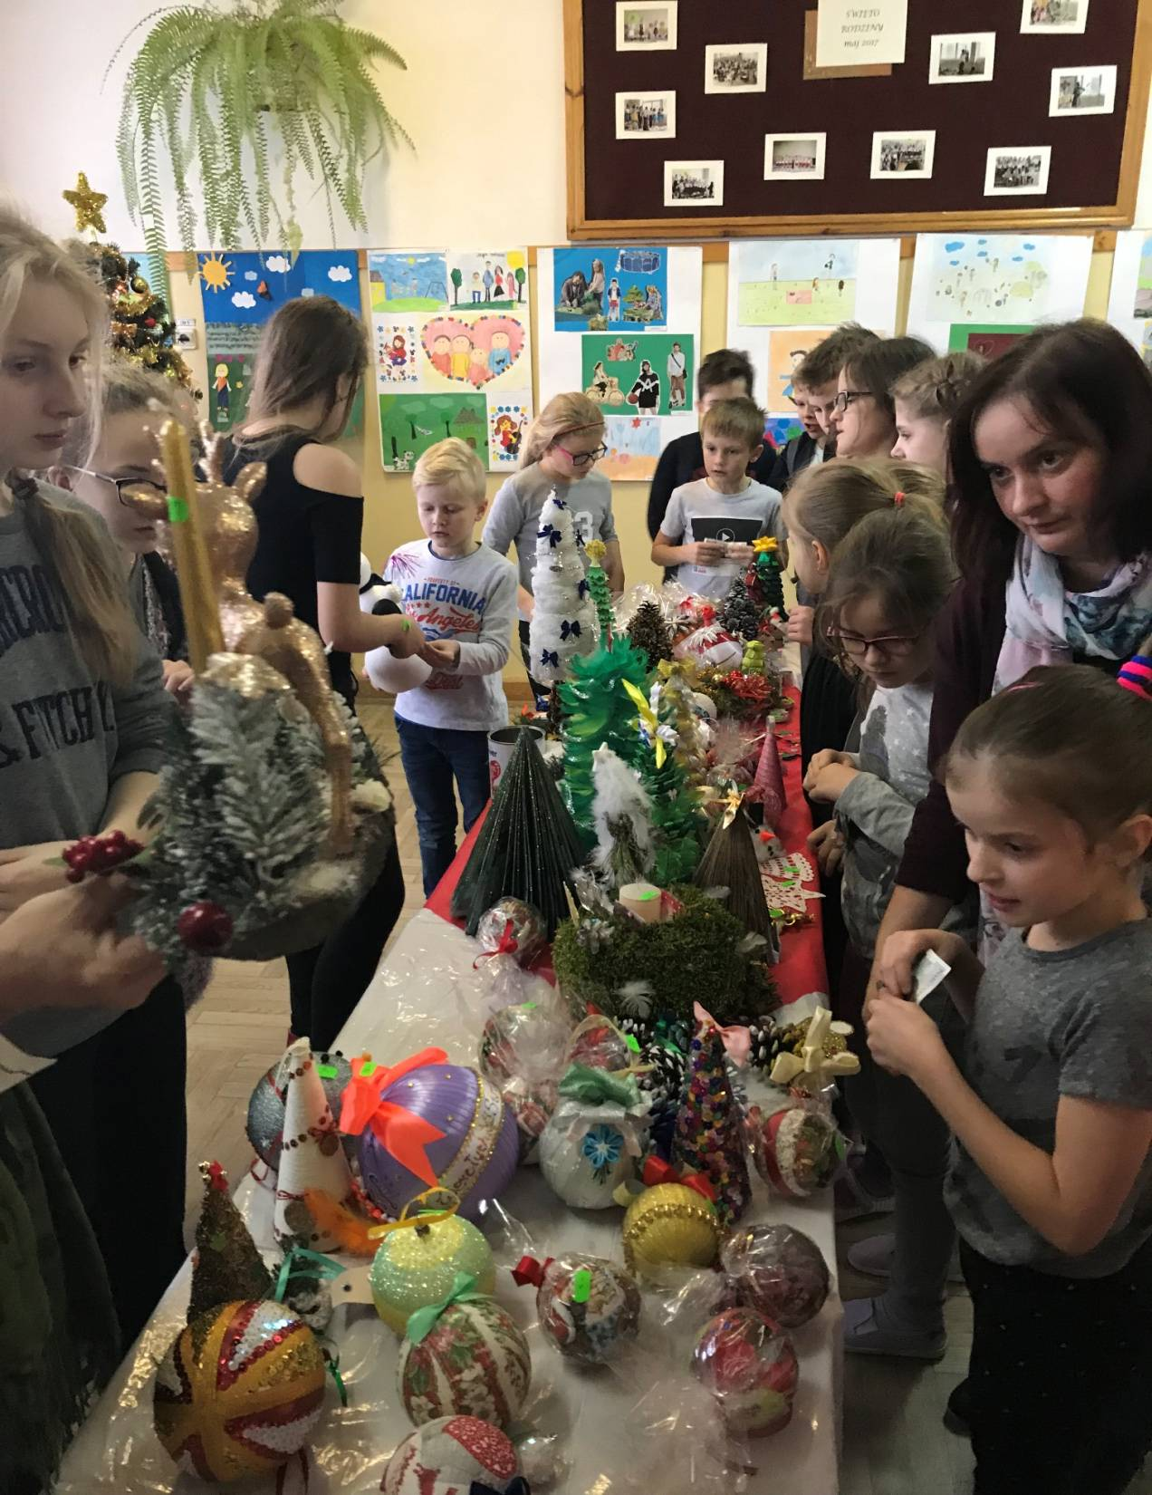
Zorganizujemy Kiermasz Bożonarodzeniowy oraz Wielkanocny

Slide 16
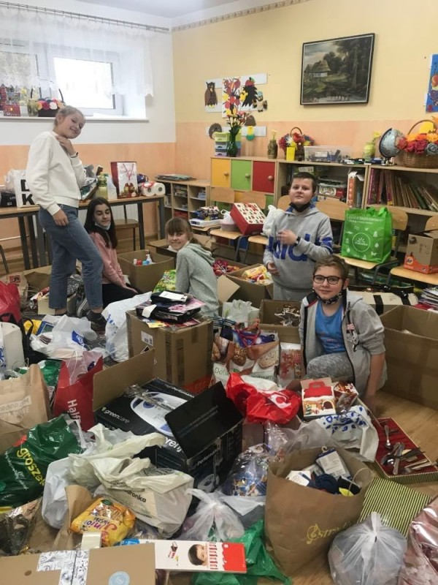
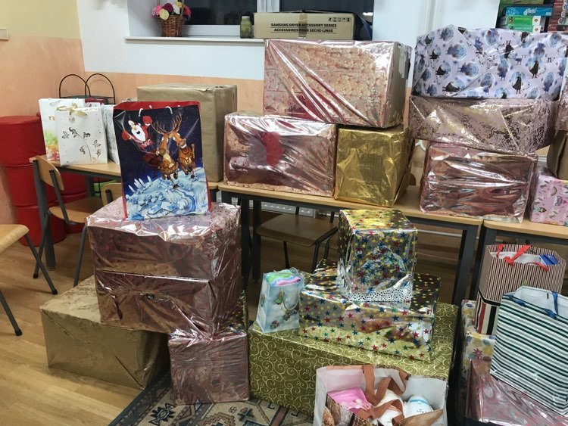
PACZKA DLA DOMU DZIECKA

Slide 17
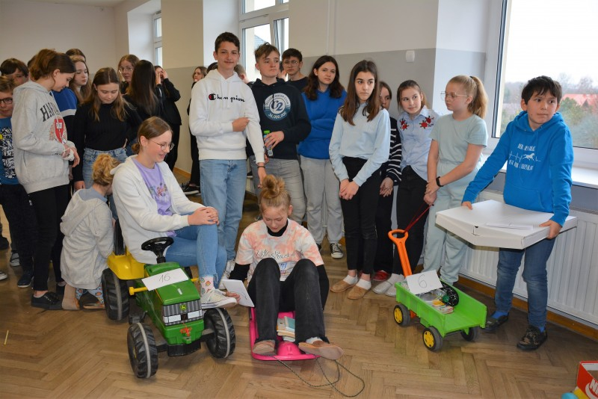
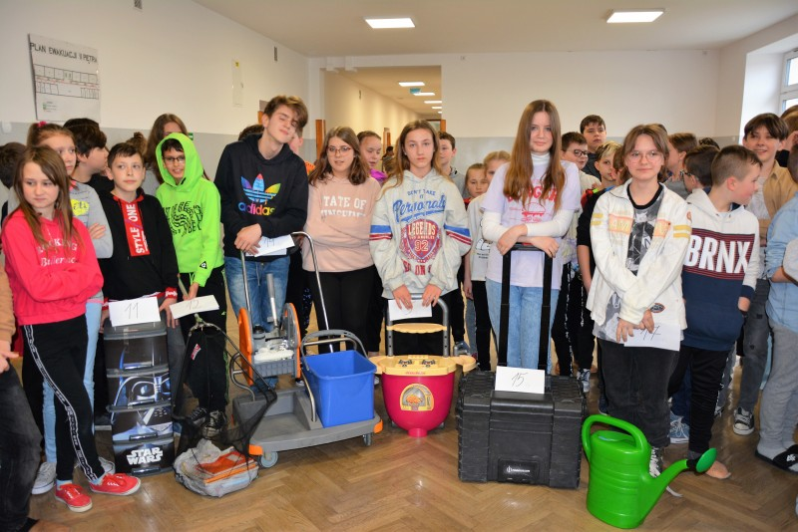
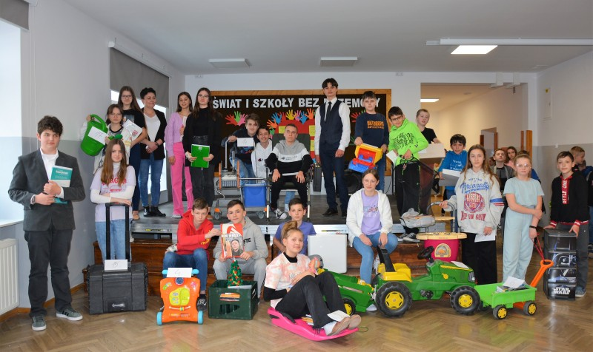
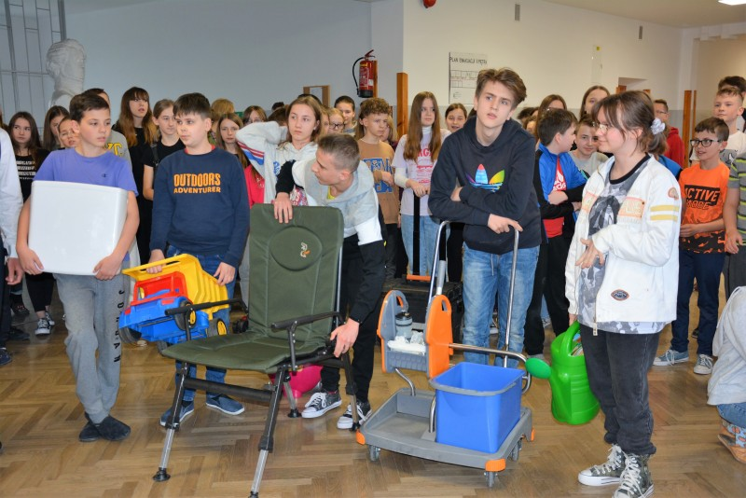
DZIEŃ BEZ PLECAKA

Slide 18
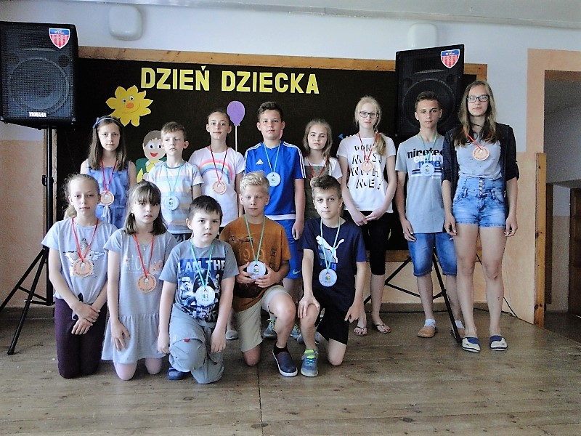
Wybierzemy
NAJSYMPATYCZNIEJSZYCH

Slide 19

SSU przez cały rok prowadzi konkurs na „Najlepszą Klasę”

Slide 20
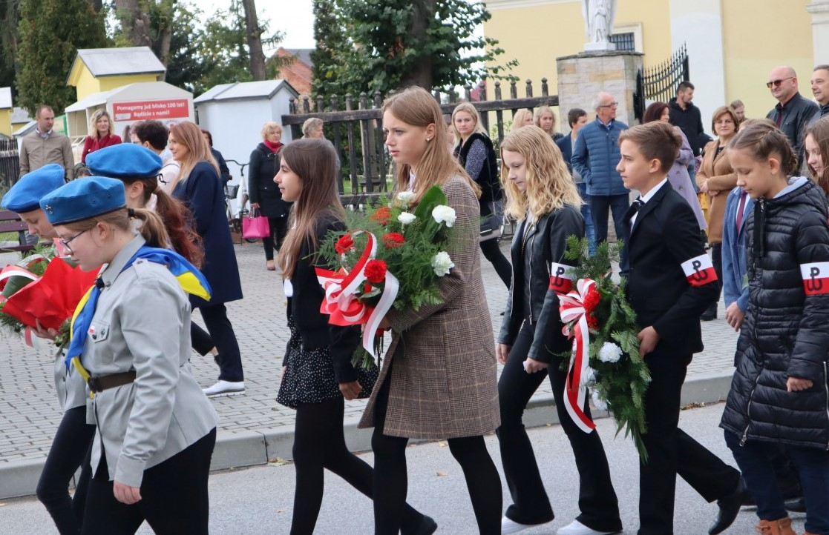
Szanujemy miejsca pamięci narodowej, dlatego zawsze reprezentujemy naszą szkołę na uroczystościach środowiskowych, składamy okolicznościową wiązankę pod Kwaterą Pamięci Narodowej

Slide 21
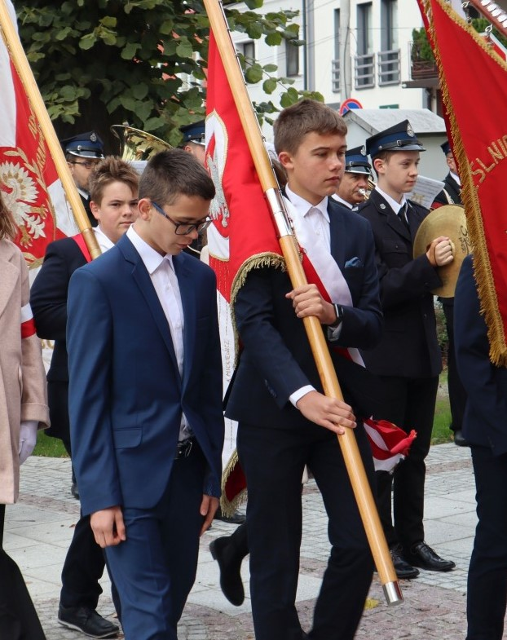
prezentujemy sztandary szkoły

Slide 22
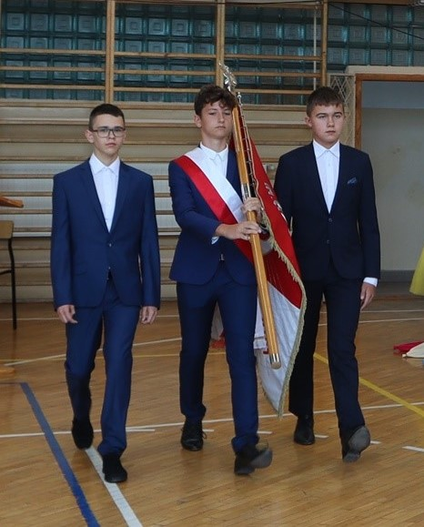
POCZET SZTANDAROWY
Chorąży:
Jakub Piekielniak
z kl.8a
Przyboczni:
Maciej Łuszcz ,
Jakub Kupiec
z kl.8a

Slide 23

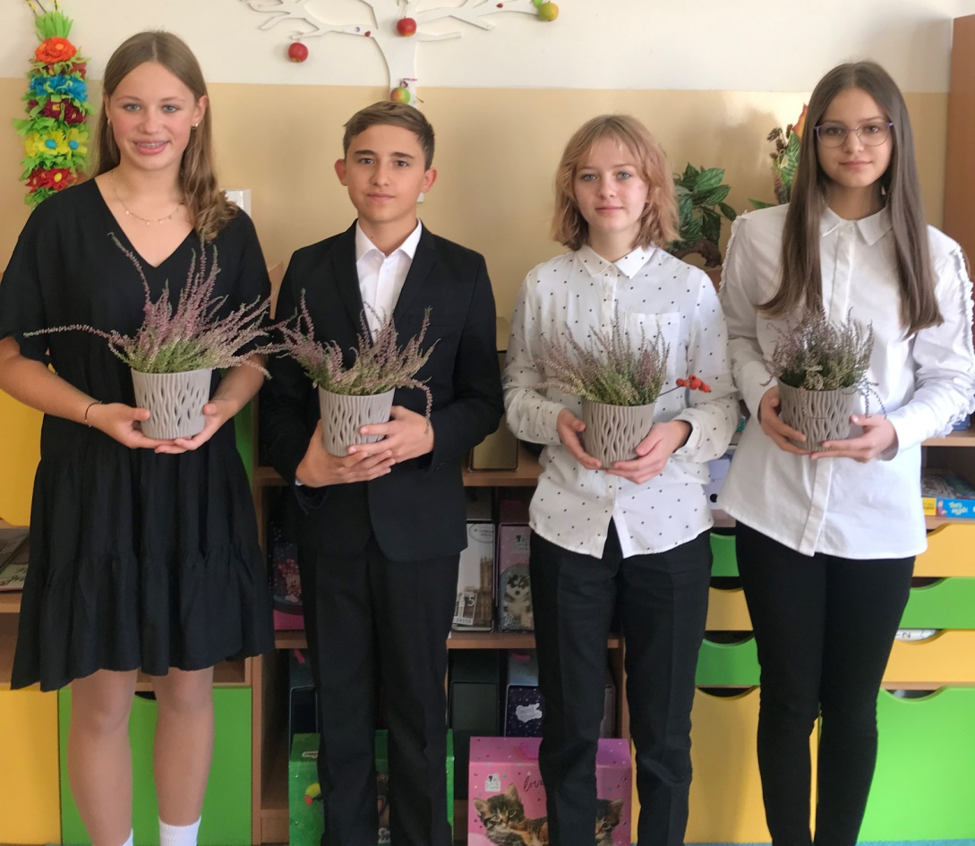
Zachęcamy
do aktywnej działalności
w ramach tej największej ,
bo skupiającej wszystkich uczniów organizacji szkolnej.

Slide 24

DZIĘKUJEMY ZA UWAGĘ

